Slide 1


Slide 2
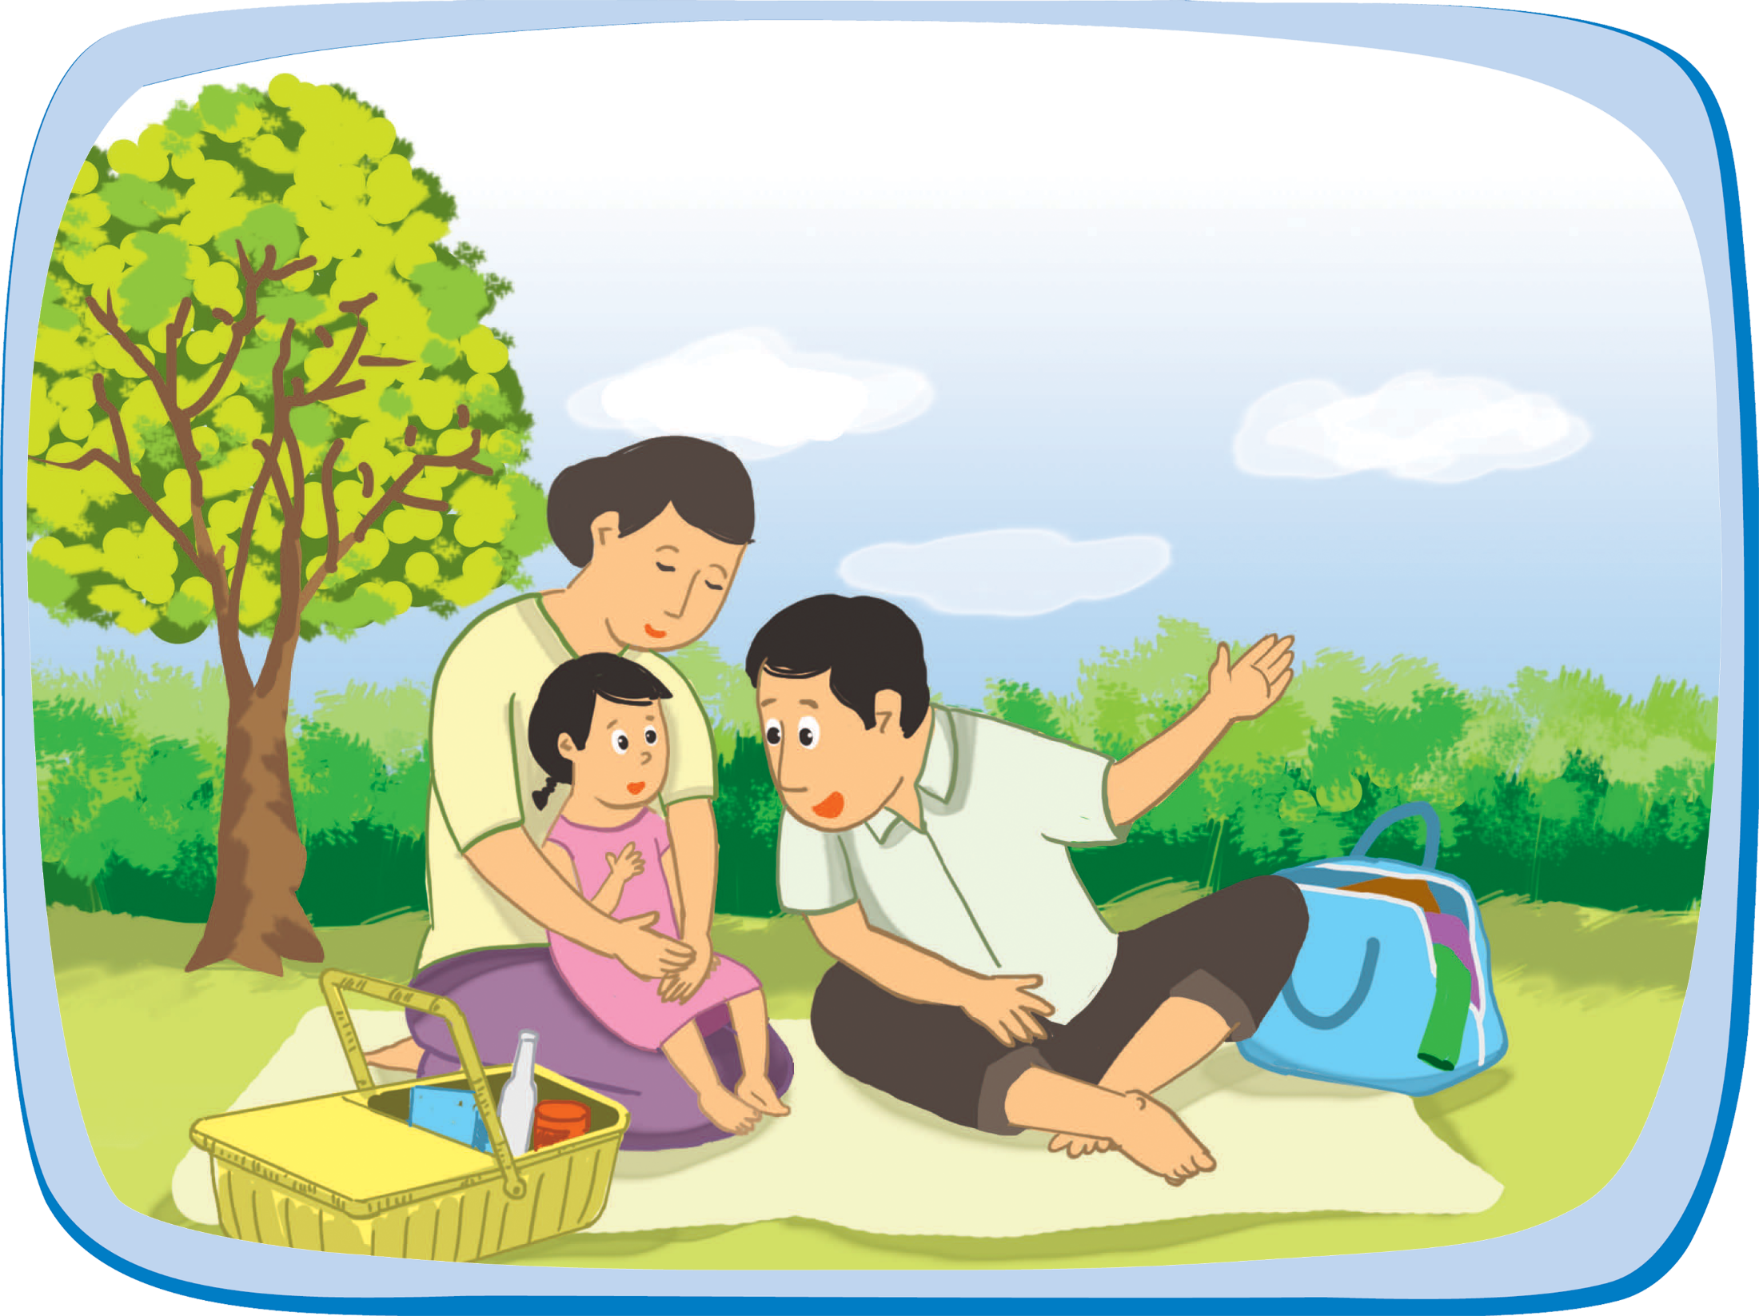


Kể về người thân trong gia đình em.

Slide 3

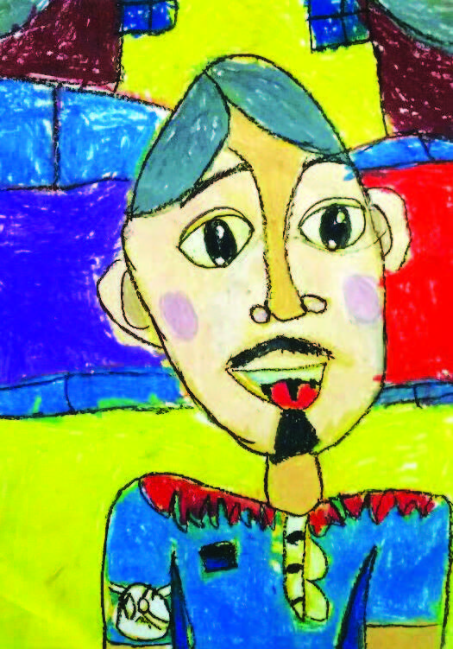
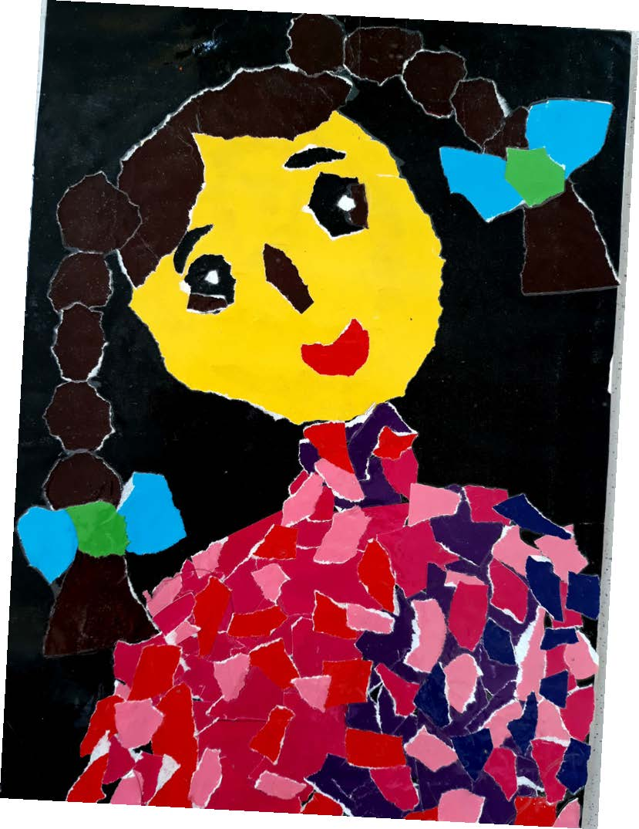
Quan sát, nói với bạn về hình vẽ, màu trong
bức tranh.
Ông em, tranh sáp màu, Tùng Lâm
Mẹ của em, tranh xé dán, Quỳnh Ngân

Slide 4

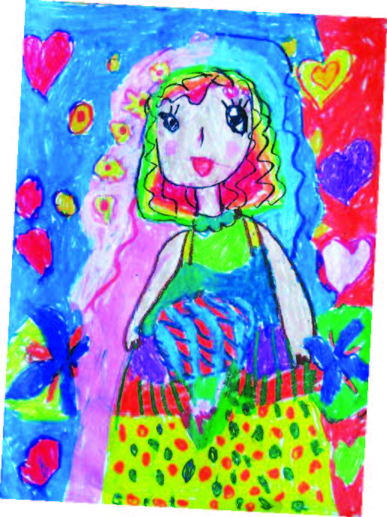
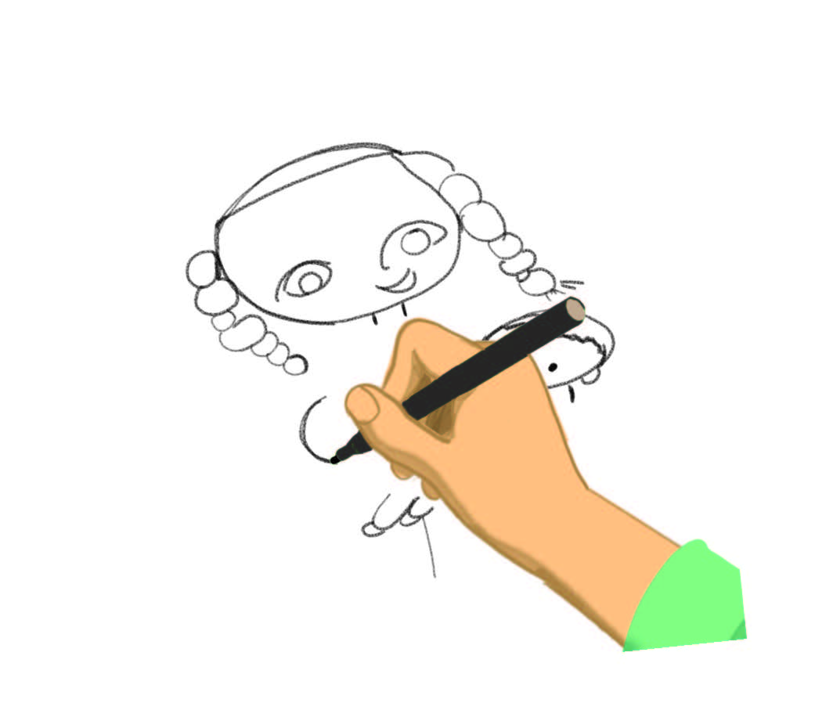
Vẽ tranh về người thân của em.
Chị em, tranh sáp màu, Minh Trang

Slide 5

Trả lời câu hỏi:
Em đã vẽ người thân nào trong gia đình?
Hãy mô tả hình vẽ, màu có trong bức tranh đã thực hiện.

Slide 6

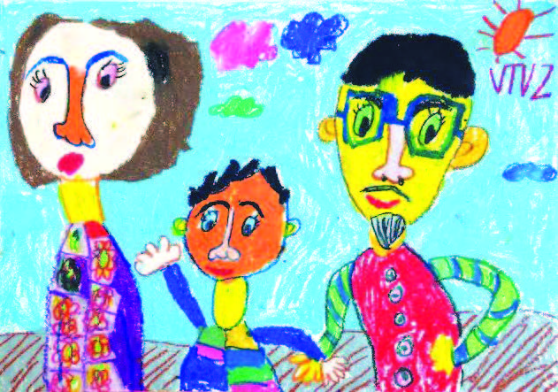
Quan sát, nói với bạn về hình ảnh trong bức tranh
về gia đình.
Gia đình em, tranh sáp màu, Diệp Trang

Slide 7
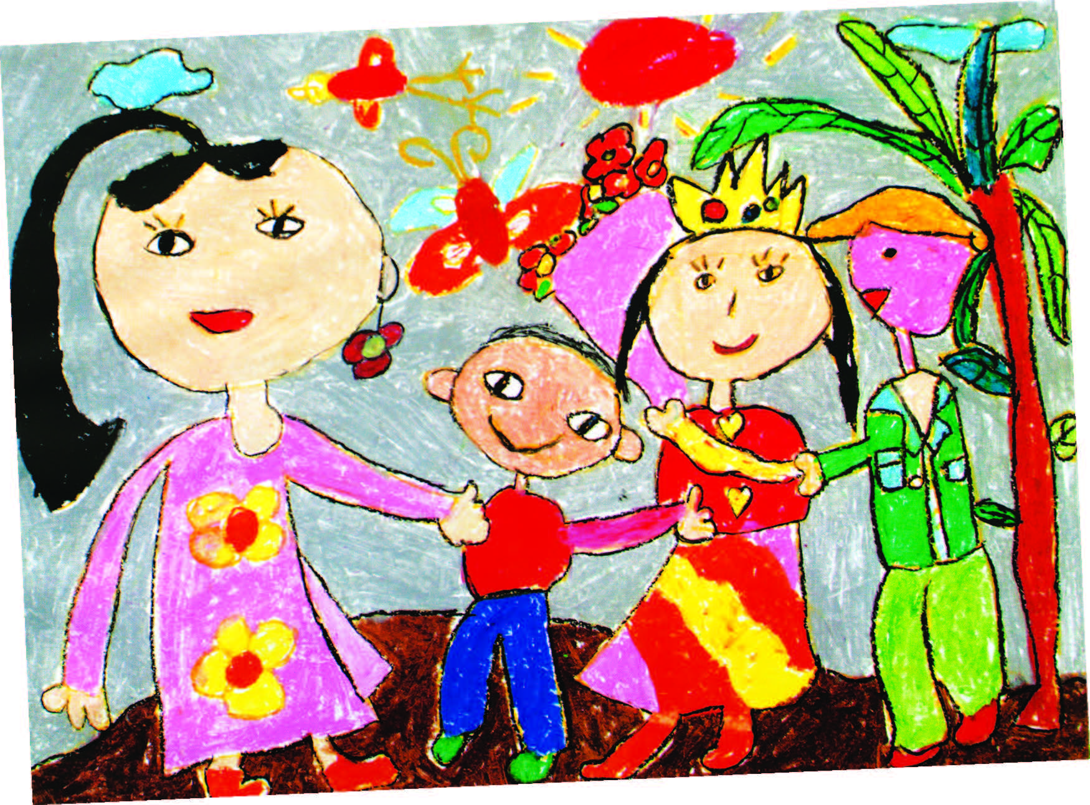
Quan sát, nói với bạn về hình ảnh trong bức tranh
về gia đình.
Cả nhà đi chơi, tranh sáp màu, Bích Ngọc

Slide 8

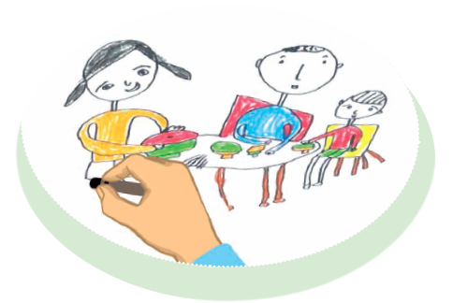
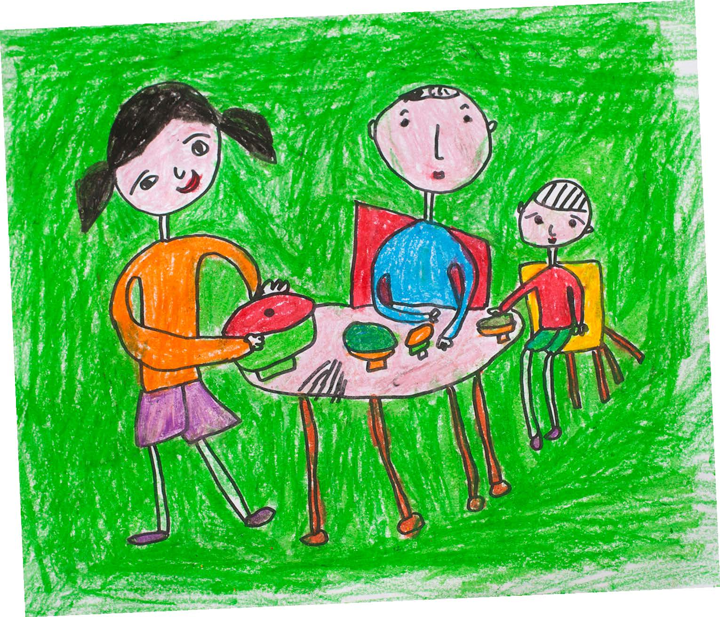
Vẽ tranh về gia đình em.
Bữa cơm gia đình, tranh sáp màu, Tường Linh

Slide 9

Trả lời câu hỏi:
Em đã vẽ hoạt động nào trong gia đình?
Hãy mô tả hình vẽ, màu có trong bức tranh đã thực hiện.

Slide 10




Nói với bạn về hình ảnh và màu trên tấm thiệp
chúc mừng.
Hình tham khảo

Slide 11

Nói với bạn về hình ảnh và màu trên tấm thiệp
chúc mừng.
Hình tham khảo

Slide 12

Nói với bạn về hình ảnh và màu trên tấm thiệp
chúc mừng.
Hình tham khảo

Slide 13

Nói với bạn về hình ảnh và màu trên tấm thiệp
chúc mừng.
Hình tham khảo

Slide 14


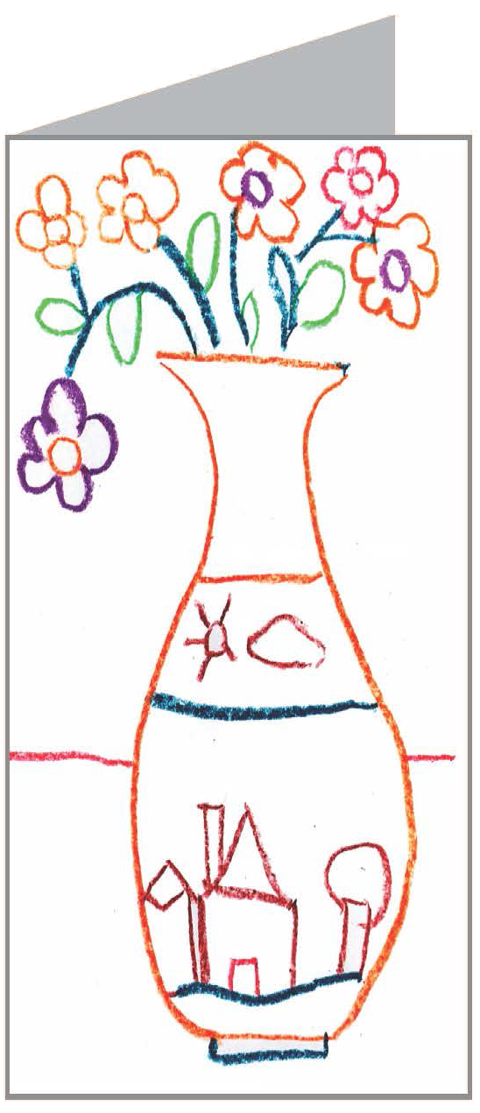

Quan sát, nhận biết cách làm thiếp chúc mừng.
Cách làm thiếp chúc mừng

Slide 15


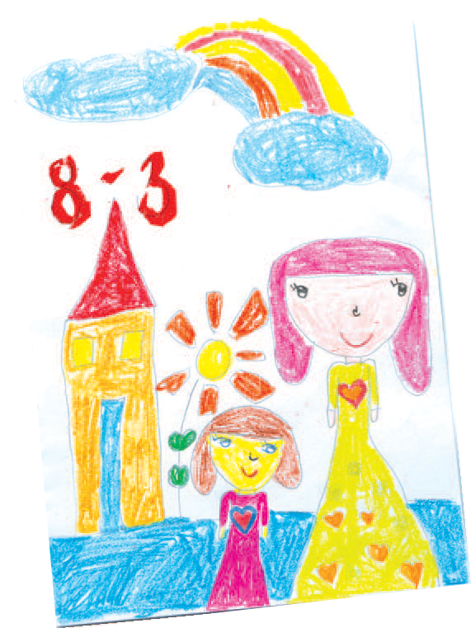



Làm thiếp chúc mừng tặng người thân.
Hình tham khảo

Slide 16

Trả lời câu hỏi:
Tấm thiệp được trang trí bằng hình và màu gì?

Slide 17

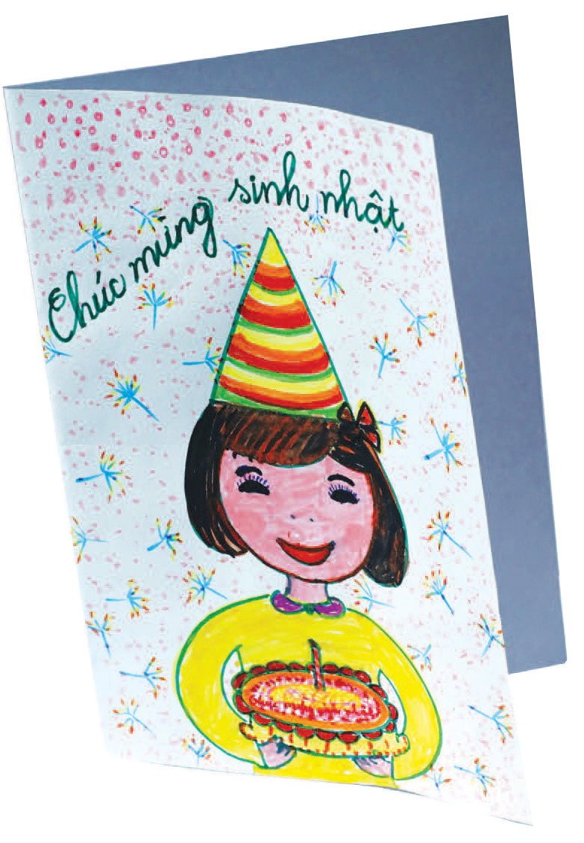


Quan sát, nhận biết lời chúc trên tấm thiếp.
Hình tham khảo

Slide 18


Quan sát, nhận biết lời chúc trên tấm thiếp.
Hình tham khảo

Slide 19



Em tập viết lời chúc mừng vào thiếp tặng
người thân.
Hình tham khảo

Slide 20


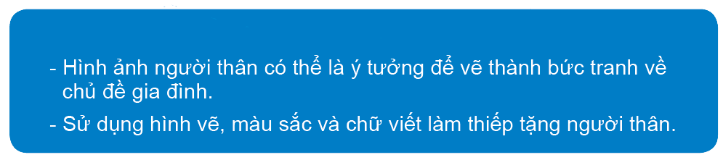

Slide 21


